Slide 1
คุณภาพงาน 5 ส ของCMD @OAR
“มีดี ต้องโชว์”

Slide 2
กระบวนการหรือกลไก?
S1 : SEIRI : สะสาง : ส1 (Clearing Up)
S2 : SEITON : สะดวก : ส2 (Organizing)
S3 : SEISO : สะอาด : ส3 (Cleaning)
S4 : SEIKETSU : สร้างมาตรฐาน : ส4 (Standardizing)
S5 : SHITSUKE : สร้างนิสัย : ส5 (Training & Discipline)

Slide 3
วัตถุประสงค์ของ 5ส
คำตอบ พื้นฐาน
วงการการผลิตและวงการงานบริการ

Slide 4
กิจกรรม 5ส
ความงดงาม
แรงจูงใจ
ระบบประสิทธิภาพการทำงานเพิ่มขึ้น

Slide 5
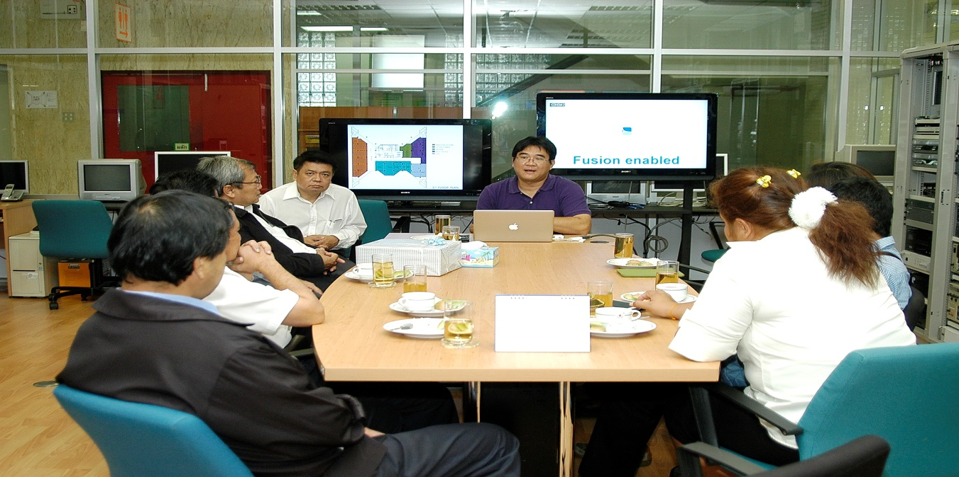
เพราะได้ทำบ้างเล็กๆจึงมีเรื่องราวเล็กๆจากผู้อยู่อาศัยตัวเล็กๆมาเล่าให้ฟัง
ศูนย์โสต.... เริ่มดำเนินกิจกรรม 5ส ตั้งแต่ต้น และ ในปัจจุบันได้กำหนดขอบเขตในการดำเนินงานกิจกรรม 5ส ดังนี้
ดำเนินกิจกรรม 5ส ในพื้นที่การทำงานของพนักงานสายปฏิบัติการฯ และพื้นที่ส่วนกลางของศูนย์ ครอบคลุม ชั้น b และ ชั้น 4 รวมไปถึงรถปฏิบัติการtv

Slide 6
5ส เป็นปัจจัยพื้นฐาน
Preparing ก่อนที่จะใช้เครื่องมือระดับสูง
Processing TPM TQM และ ISO
Product สินค้ามีคุณภาพ

Slide 7
ผลจากการดำเนินงาน
หยิบก็ง่ายหายก็รู้
ดูก็งามตา
best practice
Visual control, Visual management

Slide 8
5 ส ก้าวหน้า1
3ส แรกส่งผลลัพธ์ในแง่สถานที่ทำงานและอุปกรณ์
ส่วน 2ส หลังส่งผลแก่คนที่ทำ 3 ส แรกอย่างต่อเนื่อง

Slide 9
Classic case 1 what is it ?

Slide 10
What is it ?
The answer is….

Slide 11
หยิบก็ง่ายหายก็รู้

Slide 17
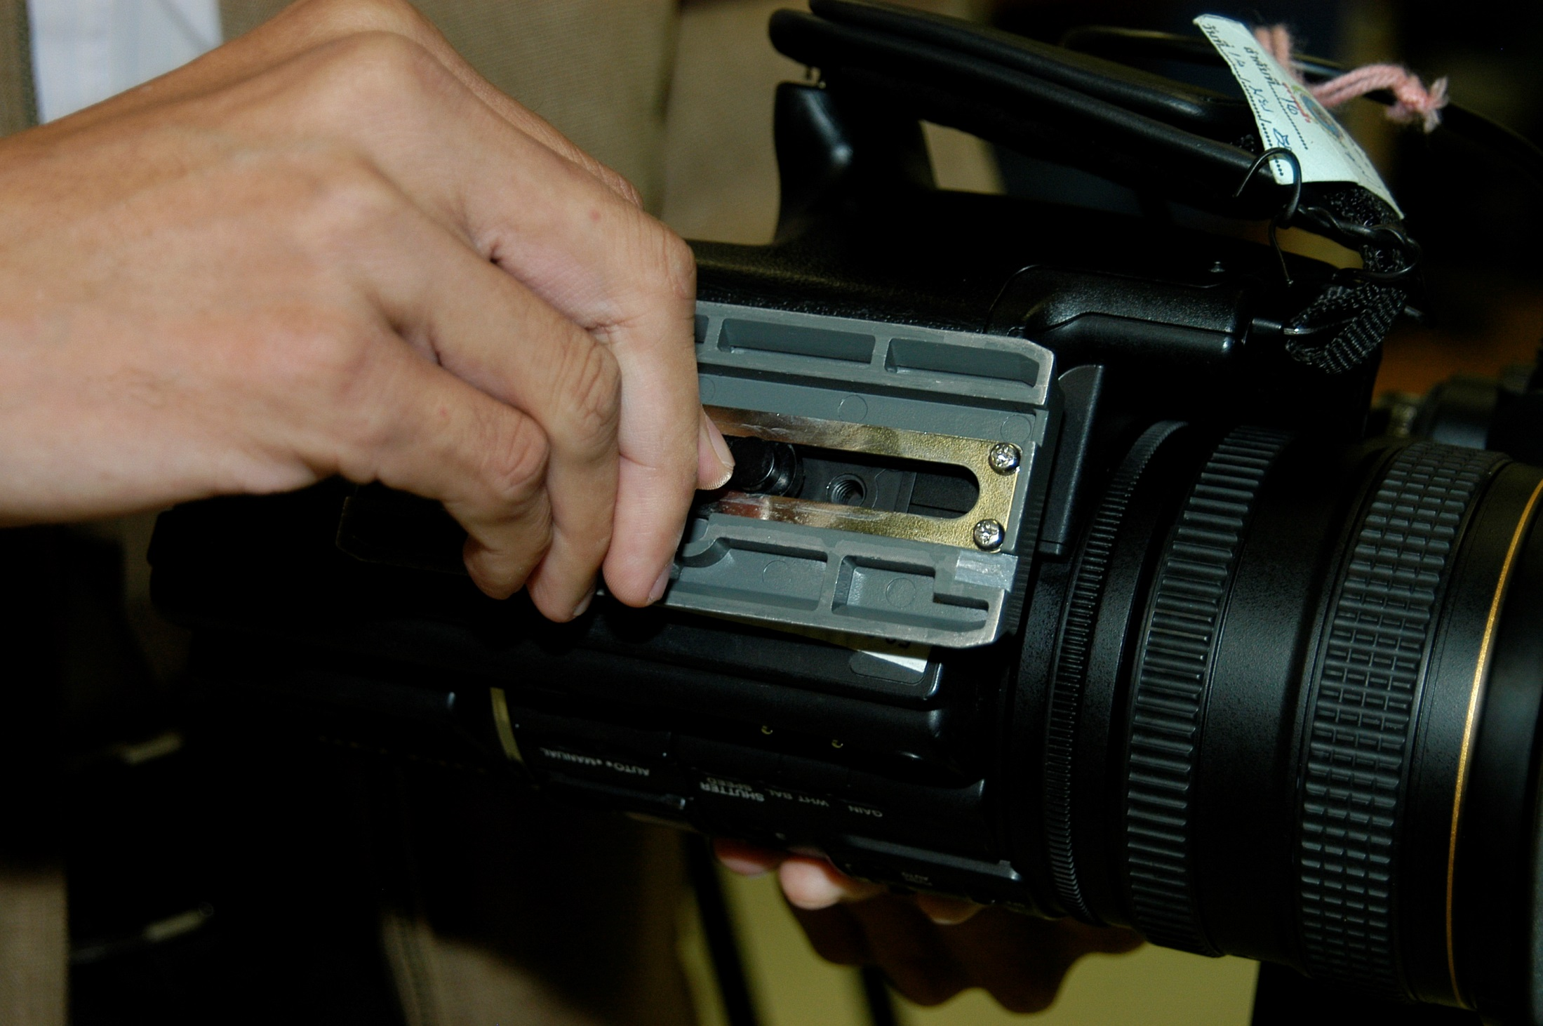
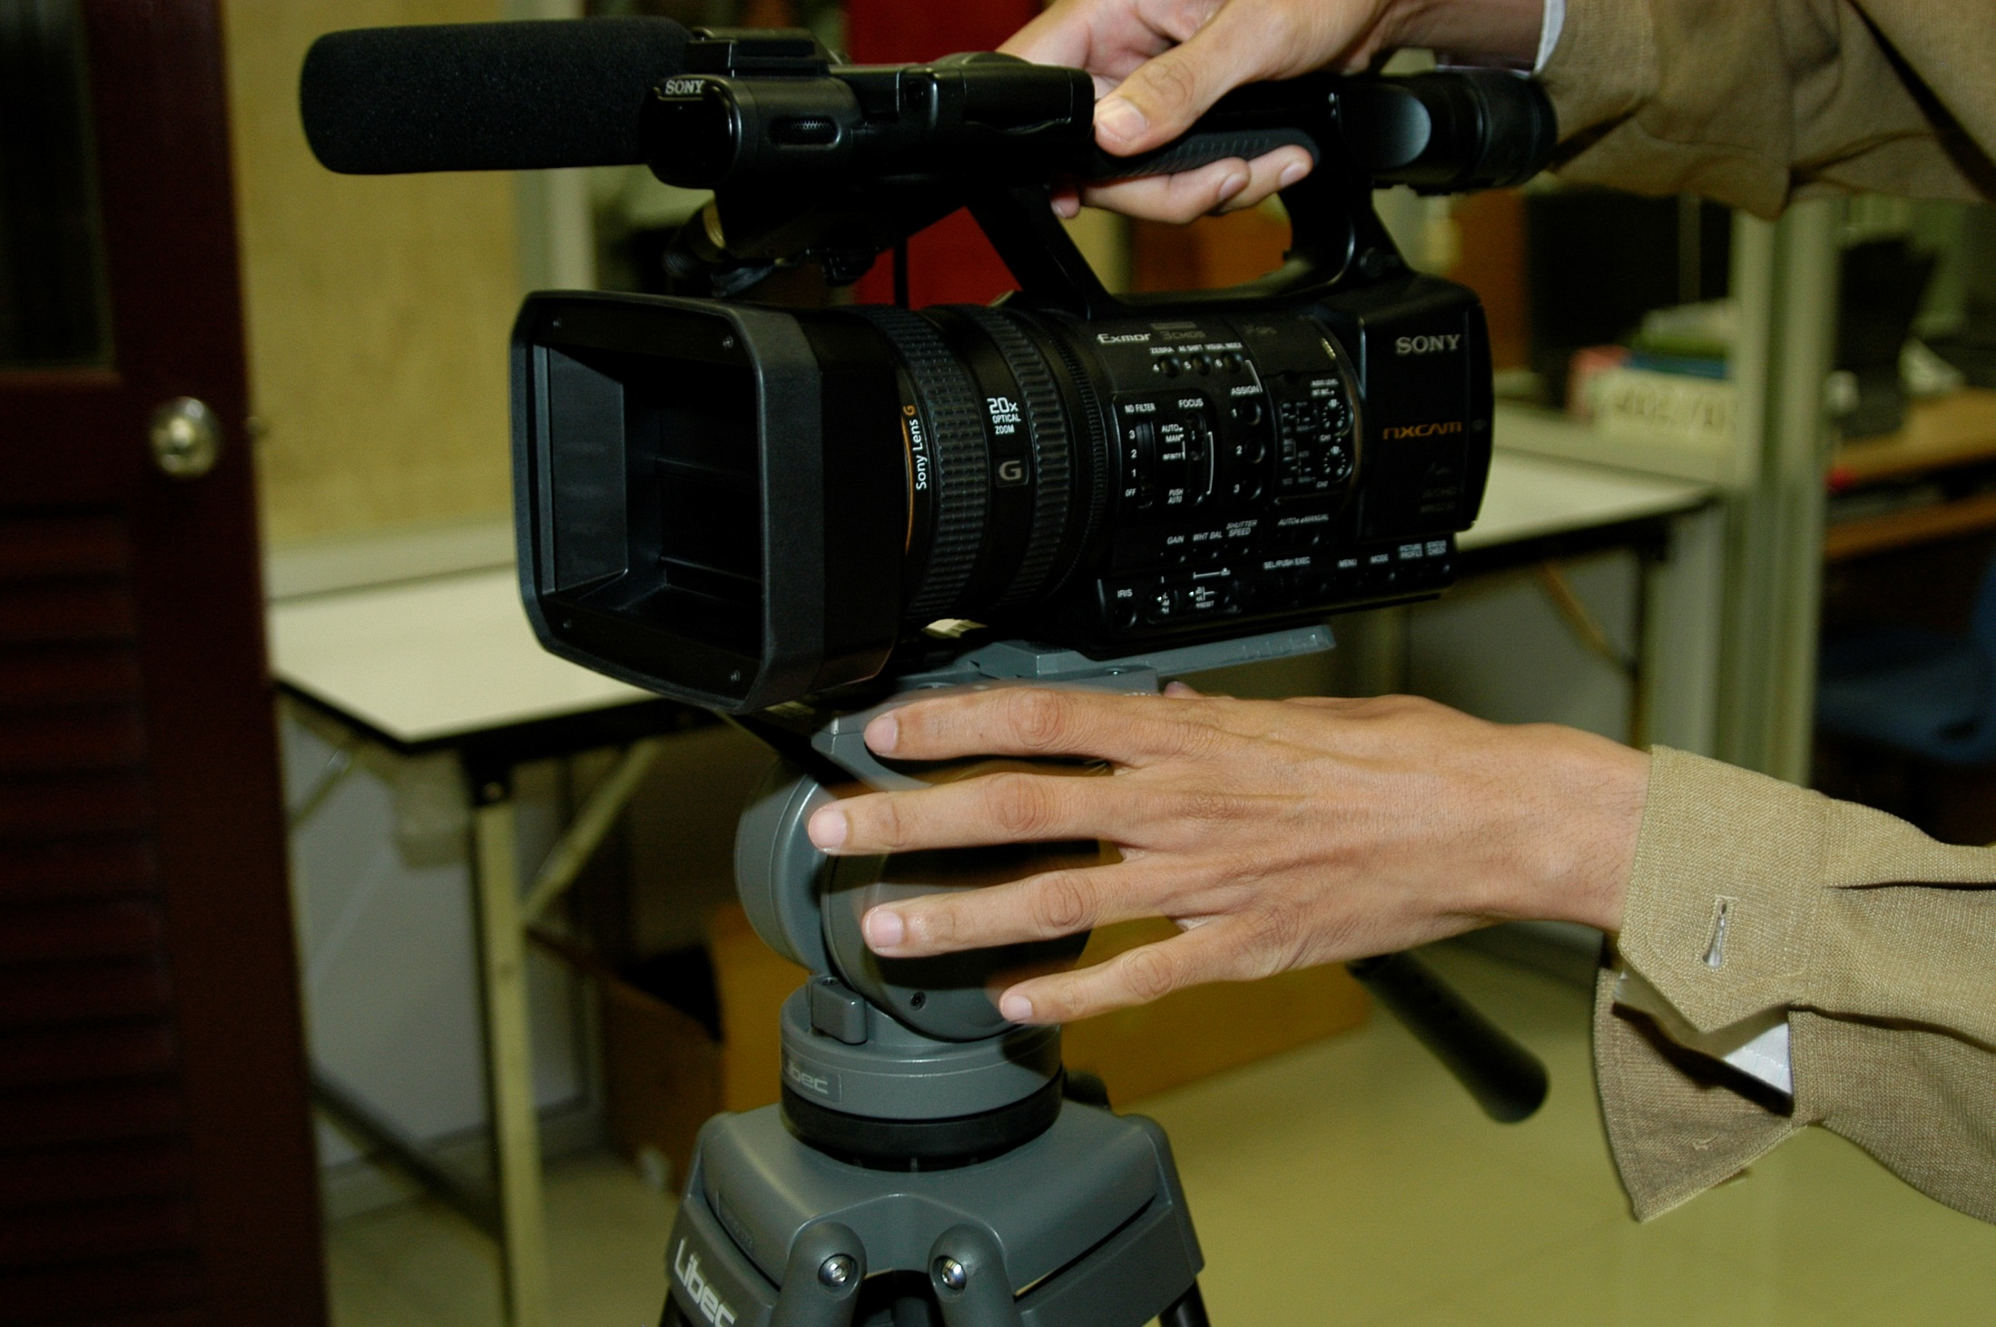

Slide 19
พ้นยุคและตกสมัยแล้ว ??
มันพ้นยุคและตกสมัยแล้วค่ะ หากเรายังติดอยู่กับ 5ส เท่านั้น
ก้าวข้าม 5 ส
กรุงโรมไม่ได้สร้างเสร็จในวันเดียว แต่ก็สร้างเสร็จจนได้
ทำ5ส ทำมันทำมันให้สำเร็จ และก้าวข้าม 5 สให้ ได้
มองไปข้างหน้า และมาเริ่มต้น ลงมือเดี๋ยวนี้ !!!!

Slide 20
เพราะเราพร้อมแล้ว!! 4 ตัวอย่าง classic พยายามลดละเลิกกระดาษ
ไม่ใช้
ลดการใช้
ใช้วิธีการอื่น
ใช้ IT ช่วย
CMD และ ตารางปฏิบัติงาน | Center for Media Development Innovation and Technology

Slide 21
พยายามลดละเลิกกระดาษ ตารางปฏิบัติงาน

Slide 22
พยายามลดละเลิกกระดาษ ตารางปฏิบัติงาน

Slide 23
ขอบคุณครับ
CMD@ CU
ขอบคุณผู้แสดง น้องโท น้องวัฒน์

